Slide 1
ESP32 Insert Data into Database
https://github.com/heartcom/ESP32

Slide 2
using SQLite3
save Sensing Data

Slide 3
SQLite3 특징
항 목 | 내 용
종류 | 관계형 데이터베이스 (RDBMS)
형식 | 서버가 필요 없으며 실행 파일이 데이터베이스이다. 앱에서 직접 sqlite3.db 파일을 읽고 쓴다. .db 파일 하나만 있으면 전체 데이터, 스키마, 인덱스, 트리거, 뷰 등이 저장된다.
SQL 지원 | 표준 SQL-92 대부분 지원(SELECT, INSERT, JOIN, WHERE, GROUP BY 등) 트랜잭션, 인덱스, 뷰, 트리거 등 가능
지원 언어 | Python, C/C++, Java, PHP, Rust, Go 등 대부분 언어 지원
비용 | 무료
성능 | 단일 사용자, 임베디드 환경에서 매우 빠름 다중 사용자 동시접속이나 고부하 상황에서 사용이 어려움

Slide 4
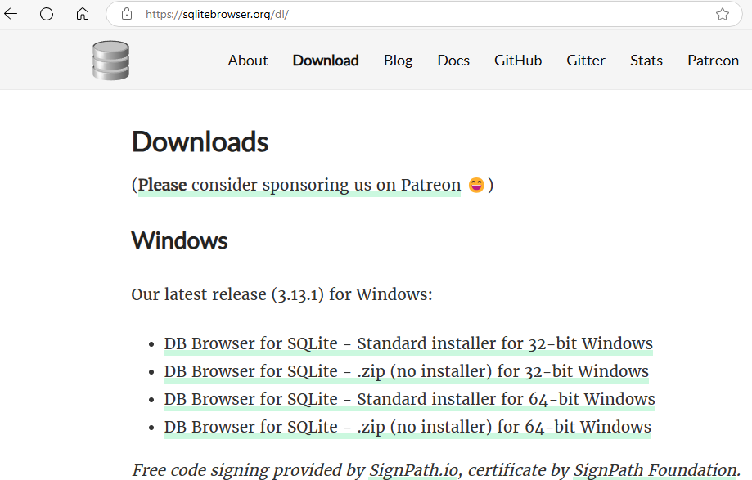
SQLite Browser 설치
Downloads - DB Browser for SQLite

Slide 5
SQLite3 : module 함수
함 수 | 기 능
sqlite3.connect(database [timeout, isolation_level, detect_types, factory]) | SQLite3 DB에 연결 DB 가 없으면 새로 만듬
sqlite3.complete_statement(sql) | SQL 문장이 완전한 SQL 문이면 True 반환 여러 줄 SQL 문장을 입력받을 때 문장 Check
sqlite3.register_adapter(python_type, callable) | 사용자 정의 파이썬 자료형을 SQLite3에서 사용할 수 있는 형식으로 저장
sqlite3.register_converter(typename, callable) | SQLite3에서 SELECT로 가져온 데이터를 특정 Python 타입으로 변환할 때 사용

Slide 6
SQLite3 : Class - Connection
Methode | 기 능 | 형 식
Connection.cursor() | Cursor 객체 생성 Cursor는 프로그램과 DB를 연결하는 역할 DB의 모든 처리는 cursor를 통해 수행 | conn = sqlite3.connect(“mydata.db”)
Connection.commit() | 현재 트랜잭션의 변경 내역을 DB에 반영(Commit)함 변경 사항을 실제 저장하는 함수 | conn.commit()
Connection.rollback() | 최근 commit() 이후 작업한 내용에 대해서 되돌림 Insert, update, delete 작업 도중 문제 발생시 데이터 무결성을 해칠 수 있으므로 rollback() 필요 | conn.rollback()
Connection.close() | DB 연결을 종료 리소스를 정리하고 파일이나 메모리 닫는 마지막 단계 | conn.close()
Connection.isolation_level | 트랜잭션의 격리 수준(Isolation level) 확인/설정 ‘DEFERRED’, ‘IMMEDIATE’, ‘EXCLUSIVE’, ‘None’ | conn.isolation_level = 'IMMEDIATE'

Slide 7

SQLite3 : version 확인
import sqlite3
# sqlite3 version print('sqlite3.version:', sqlite3.version)
# sqlite3 engine version
print('sqlite3.sqlite_version:', sqlite3.sqlite_version)

Slide 8

SQLite3 : 현재 시간 읽어오기
import sqlite3
import datetime
now=datetime.datetime.now()
print('now time =', now )
nowDatetime = now.strftime('%Y-%m-%d %H:%M:%S')
print('now time =' , nowDatetime)

Slide 9

SQLite3 : Auto commit
import sqlite3
conn = sqlite3.connect('testdb.db', isolation_level=None)
python 작업 폴더 안에 .db 파일 만들어짐

Slide 10
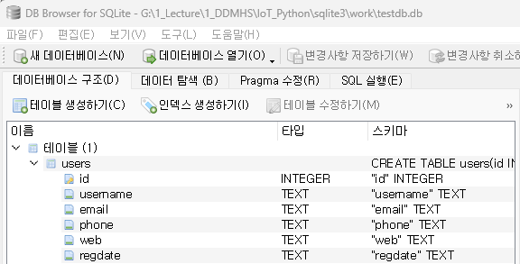
SQLite3 : Table 생성
import sqlite3
conn = sqlite3.connect('testdb.db', isolation_level=None)
# cursor 생성
cur = conn.cursor()
# 테이블 생성(자료형: TEXT, NUMERIC, INTEGER, REAL, BLOB(파일))
cur.execute("CREATE TABLE IF NOT EXISTS users(
id INTEGER PRIMARY KEY,
username TEXT, email TEXT, phone TEXT, web TEXT, regdate TEXT)")
users 라는 테이블이 없으면 생성한다.
id, username, email, phone, web, reg date → Column(field) 생성

Slide 11
SQLite3 : 데이터 삽입
import sqlite3
import datetime
now=datetime.datetime.now()
print('now time =', now )
nowDatetime = now.strftime('%Y-%m-%d %H:%M:%S')
print('now time =' , nowDatetime)
conn = sqlite3.connect('testdb.db', isolation_level=None)
# cursor 생성
cur = conn.cursor()
# 테이블 생성(자료형: TEXT, NUMERIC, INTEGER, REAL, BLOB(파일))
cur.execute("CREATE TABLE IF NOT EXISTS users(id INTEGER PRIMARY KEY, \
username TEXT, email TEXT, phone TEXT, web TEXT, regdate TEXT)")
# 데이터 삽입
cur.execute("INSERT INTO users VALUES(1, 'Son', 'son@naver.com', \
'010-1111-2222', 'www.son.co.kr', ?)", (nowDatetime,))

Slide 12
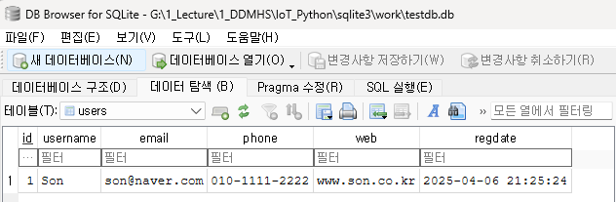
SQLite3 : 데이터 삽입 실행

Slide 13
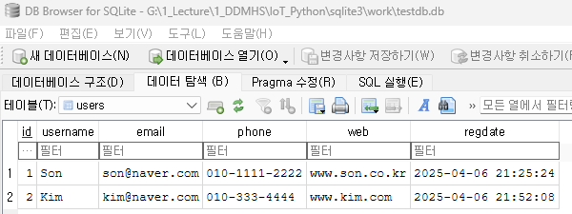
SQLite3 : 데이터 하나 더 삽입
# 2번째 데이터를 삽입하기 위해 id 2 번으로 설정하고 id1번에서 삽입한 것은 주석 처리함
# 데이터 삽입
#cur.execute("INSERT INTO users VALUES(1, 'Son', 'son@naver.com', \
# '010-1111-2222', 'www.son.co.kr', ?)", (nowDatetime,))
# key 값을 정의하고 튜플로 값을 넣음
cur.execute("INSERT INTO users(id, username, email, phone, web, regdate) \
VALUES (?, ?, ?, ?, ?, ?)", (2, 'Kim', 'kim@naver.com', '010-333-4444', \
'www.kim.com' ,nowDatetime) )

Slide 14
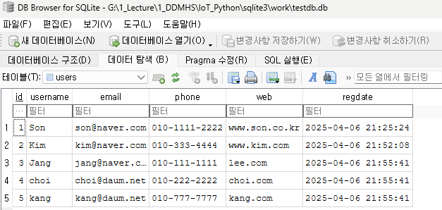
SQLite3 : 다수 데이터 입력
# 많은 데이터를 한번에 삽입, 튜플내에 튜플로 데이터 정리
userList = (
(3, 'Jang', 'jang@naver.com', '010-111-1111', 'lee.com', nowDatetime),
(4, 'choi', 'choi@daum.net', '010-222-2222', 'choi.com', nowDatetime),
(5, 'kang', 'kang@daum.net', '010-777-7777', 'kang.com', nowDatetime)
)
cur.executemany("INSERT INTO users(id, username, email, phone, web, regdate) VALUES (?,?,?,?,?,?)", userList)

Slide 15
SQLite3 : Excel 데이터를 DB 에 저장
작업 폴더에 users.xlsx 파일 생성
id | username | email | phone
1 | aaa | a@com | 11-111-1111
2 | bbb | b@com | 22-222-2222
3 | ccc | c@com | 33-333-3333
4 | ddd | d@com | 44-444-4444
5 | eee | e@com | 55-555-5555
6 | fff | f@com | 66-666-6666
7 | ggg | g@com | 77-777-7777
8 | hhh | h@com | 88-888-8888
9 | iii | i@com | 99-999-9999

Slide 16
SQLite3 : Excel 데이터를 DB 에 저장
import pandas as pd
import sqlite3
df = pd.read_excel("users.xlsx")
conn = sqlite3.connect("myDB.db")
cur = conn.cursor()
cur.execute('''
CREATE TABLE IF NOT EXISTS users (
id INTEGER PRIMARY KEY,
username TEXT,
email TEXT,
phone TEXT
)
''')
for _, row in df.iterrows():
cur.execute("""
INSERT INTO users (id, username, email, phone)
VALUES (?, ?, ?, ? )
""", (row['id'], row['username'], row['email'], row['phone']))
conn.commit()
conn.close()

Slide 17

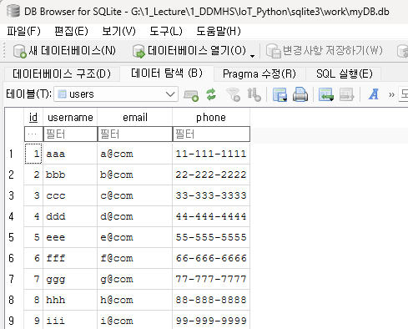
SQLite3 : Excel 데이터를 DB 에 저장 - myDB.db

Slide 18
SQLite3 : commit(), rollback()
# db 생성할 때 isolation_level=None을 추가하지 않았다면 conn = sqlite3.connect('testdb.db', isolation_level=None)
cur.executemany("INSERT INTO users(id, username, email, phone, web, regdate) \
VALUES (?,?,?,?,?,?)", userList)
# db에 저장을 위해서는 commit 을 해 주어야 함
conn.commit()
conn.rollback()
# DB 접속 해제
conn.close()

Slide 19
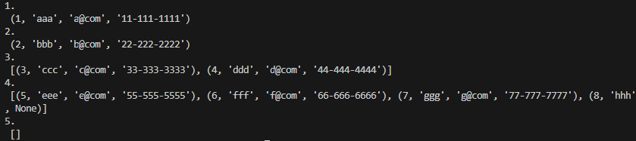
SQLite3 : DB 데이터 조회
import sqlite3
conn = sqlite3.connect('myDB.db')
cur = conn.cursor()
# 모든 데이터 조회
cur.execute("SELECT * FROM users")
# 출력, 커서는 다음 위치로 자동 이동
print('1.\n', cur.fetchone()) # 첫번째 데이터 출력
print('2.\n', cur.fetchone()) # 커서는 두번째 데이터로 이동
print('3.\n', cur.fetchmany(size=2)) # 두 개 데이터 출력
print('4.\n', cur.fetchall()) # 전체 데이터 출력
print('5.\n', cur.fetchall()) # 모든 데이터 출력, 커서 위치

Slide 20


SQLite3 : DB 데이터 읽어오기
# 첫 번째 방법 → DB 데이터, 변수로 저장 후 출력
rows = cur.fetchall()
for row in rows:
print('Read-1 :', row)
# 두 번째 방법 → 함수 리턴 값으로 출력 for row in cur.fetchall():
print('Fetch-2 :', row)

Slide 21

SQLite3 : where → 조건을 지정해서 특정 데이터만 선택하거나 변경
Tuple 형식으로 읽어오기
import sqlite3
conn = sqlite3.connect('myDB.db')
cur = conn.cursor()
param1 = (3,) # 튜플 변수 선언
cur.execute('SELECT * FROM users WHERE id=?', param1)
print('param1', cur.fetchone())
print('param1', cur.fetchall())
첫번째 print 에서는 id 3번만 출력된다.
두번째 print 에서는 출력될 것이 없다. (전체 param1 데이터를 첫번째 print 에서 출력 하였으므로)

Slide 22

SQLite3 : where → 조건을 지정해서 특정 데이터만 선택하거나 변경
Dictionary 현태로 읽어오기
import sqlite3
conn = sqlite3.connect('myDB.db')
cur = conn.cursor()
cur.execute('SELECT * FROM users WHERE id=:Id' ,{"Id" : 3})
print('param3', cur.fetchone())
print('param3', cur.fetchall())
tuple로 읽든 dictionary로 읽든 결과는 동일하다.

Slide 23
SQLite3 : where → 2개 이상 값을 읽어 오는 방법
import sqlite3
conn = sqlite3.connect('myDB.db')
cur = conn.cursor()
param4=(1,5)
cur.execute('SELECT * FROM users WHERE id IN(?,?)', param4)
print ('param4', cur.fetchall())
하나의 리스트 안에 2개의 튜플 형태 데이터로 출력된다.
위 예제에서는 id 1, 5 번 2개가 출력된다.

Slide 24
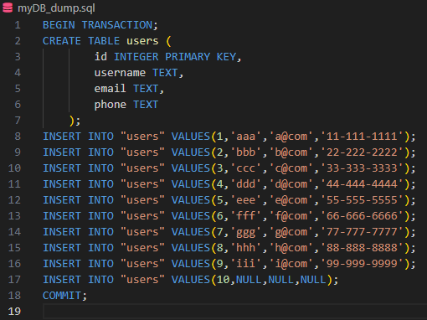
SQLite3 : Dump → DB 복사
DUMP는 DB 구조와 데이터를 파일로 저장하거나, 다른 곳에 복구할 수 있도록 내보내는 것이다.
SQLite 에서는 전체 DB 내용을 SQL 문 형태로 출력한다.
import sqlite3
conn = sqlite3.connect('myDB.db')
cur = conn.cursor()
with conn:
with open('myDB_dump.sql', 'w') as f: # 생성 파일 : myDB_dump.sql
for line in conn.iterdump():
f.write('%s\n' % line)
print('Dump print complete.')
work 폴더에 myDB_dump.sql 파일이 생성된다.

Slide 25
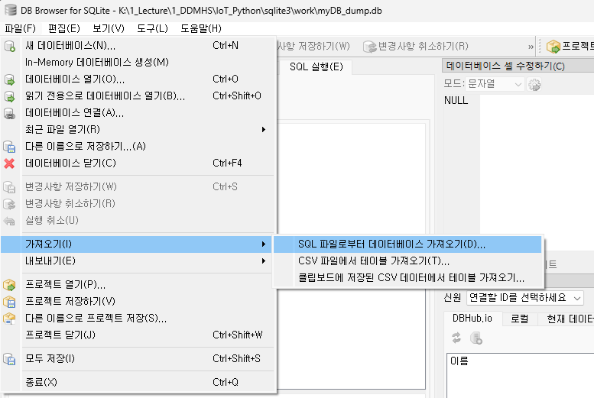
SQLite3 : .sql 을 .db 로 변환
DB Browser 프로그램을 실행한다.
파일 → 새 데이터베이스(N) 실행 → 새 데이터베이스 저장 위치와 이름 저장(myDB_dump.db)
SQL 스크립트 가져오기 ( 파일 → 가져오기 → SQL 파일로부터 데이터베이스 가져오기

Slide 26
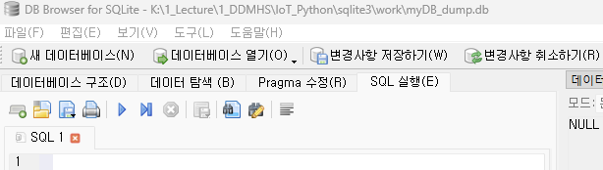
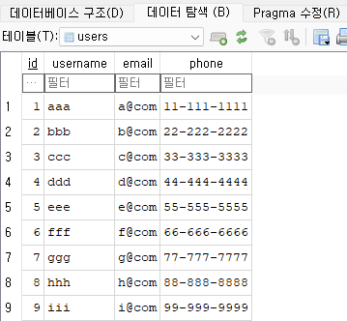
SQLite3 : .sql 을 .db 로 변환
SQL 실행 → RUN → 데이터 탐색
2
1
myDB 테이블과 데이터가 Dump 된 것을 확인할 수 있다.

Slide 27
SQLite3 : DB 데이터 수정
import sqlite3
conn = sqlite3.connect('myDB.db')
cur = conn.cursor()
# Tuple 형태로 수정정
cur.execute("UPDATE users SET username= ? WHERE id= ?", ('sky', 3))
# Dictionary 형태로 수정
cur.execute("UPDATE users SET username = :name1 WHERE id = :id", {"name1":'sea', "id":5})
# String 으로 수정
cur.execute("UPDATE users SET username = '%s' WHERE id = '%s'" % ('anny', 1))
for user in cur.execute("SELECT * FROM users"):
print(user)
conn.commit()

Slide 28
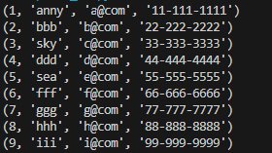
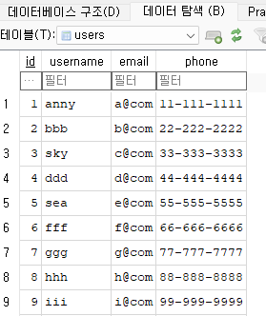
SQLite3 : DB 데이터 수정

Slide 29
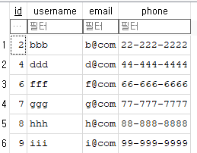
SQLite3 : DB 데이터 삭제
import sqlite3
conn = sqlite3.connect('myDB.db')
cur = conn.cursor()
# 튜플 형태로 삭제
cur.execute("DELETE FROM users WHERE id= ?", (3,))
# Dictionary 형태로 삭제
cur.execute("DELETE FROM users WHERE id = :id", {"id":5})
# String 으로 삭제
cur.execute("DELETE FROM users WHERE id = '%s'" % (1,))
for user in cur.execute("SELECT * FROM users"):
print(user)
conn.commit()
conn.close()

Slide 30
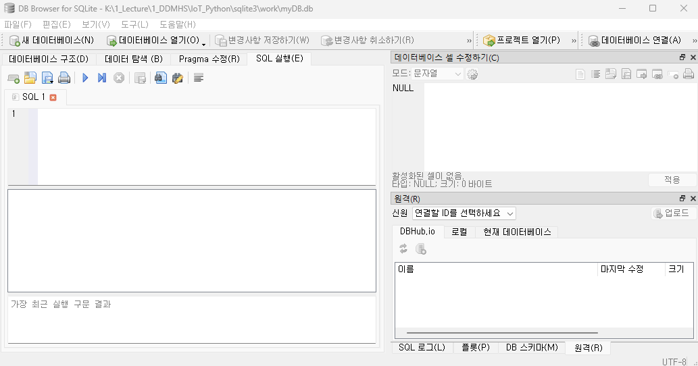
DB Browser for SQLite 프로그램에서 data query 연습
Query 입력
조회 창
결과 창

Slide 31
Query 종류
Query | 설 명 | 예 시
SELECT | 데이터 조회 (검색) | SELECT * FROM users
INSERT | 데이터 추가(입력) | INSERT INTO users VALUES(…)
UPDATE | 데이터 수정(변경) | UPDATE users SET name=‘son’ WHERE id=1
DELETE | 데이터 삭제 | DELETE FROM users WHERE id=1
CREATE | 테이블 또는 데이터베이스 생성 | CREATE TABLE users (…)
DROP | 테이블 또는 데이터베이스 삭제 | DROP TABLE users

Slide 32
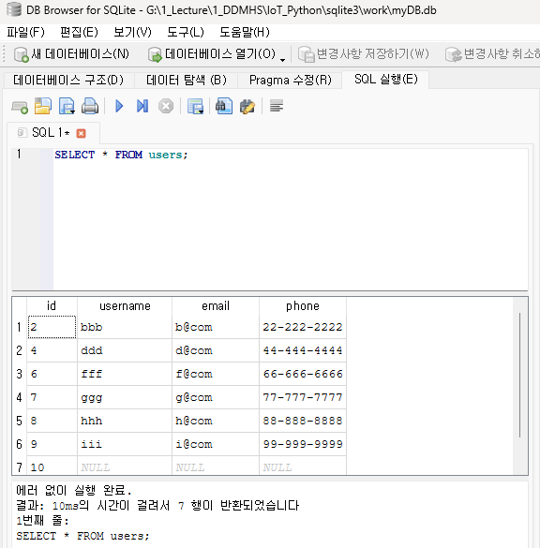
Query : SELECT
SELECT * FROM users;
SELECT username, phone FROM users;
SELECT username, phone FROM users LIMIT 3;
SELECT username, phone FROM users ORDER BY username;
SELECT username, phone FROM users ORDER BY username DESC;

Slide 33
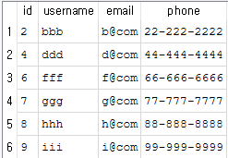
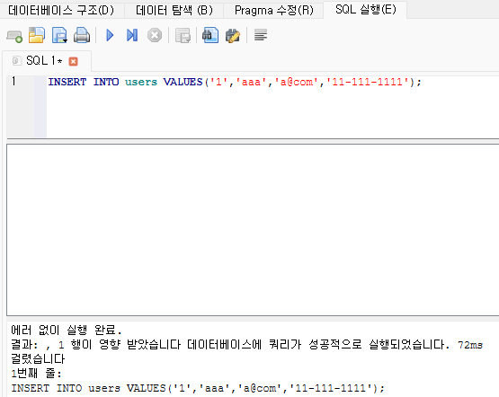
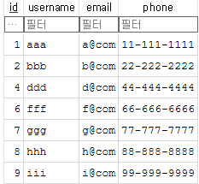
Query : INSERT
INSERT INTO users VALUES(‘1’, ‘aaa’, ‘a@com’, ‘11-111-1111’);

Slide 34
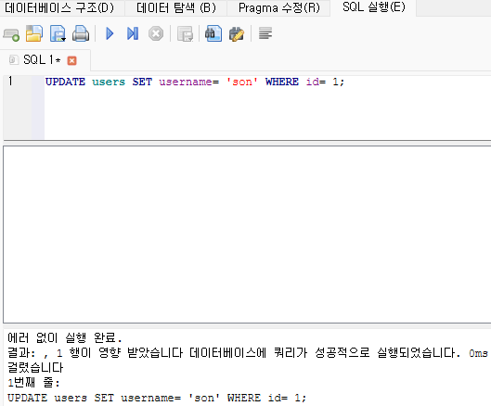
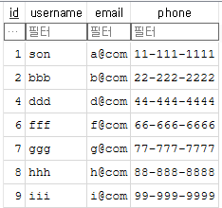
Query : UPDATE
UPDATE users SET username=‘son’ WHERE id=1;

Slide 35
ESP32 Sensor data를 DB에 저장해보자

Slide 36
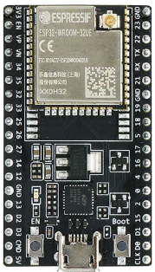

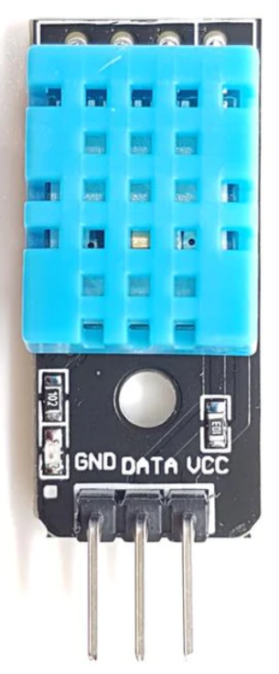

Sensor data DB 저장
개발 보드
DB 저장
USB
온/습도센서
조도센서
Serial Protocol : <0x02>,00.0,00.0,000,<0x03> 온도 습도 조도

Slide 37
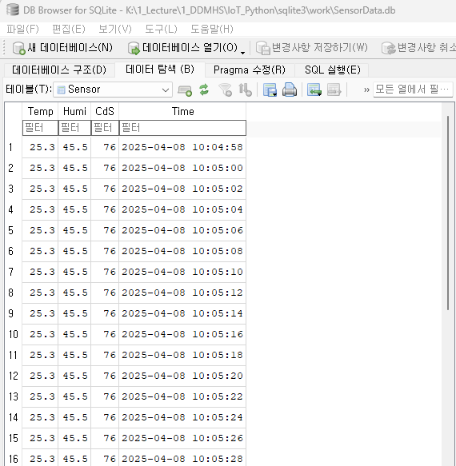
동작 결과

Slide 38
Python code : 1/3
import threading
import serial
import time
import sqlite3
from datetime import datetime
ser = serial.Serial(port='COM4',
baudrate=115200,
parity=serial.PARITY_NONE,
stopbits=serial.STOPBITS_ONE,
bytesize=serial.EIGHTBITS,
timeout=1)

Slide 39
Python code : 2/3
def Receive_data(ser):
con = sqlite3.connect("SensorData.db")
cur = con.cursor()
cur.execute("""CREATE TABLE IF NOT EXISTS Sensor(
Temp REAL,
Humi REAL,
CdS INTEGER,
Time TEXT
);""") while True:
rxdata = ser.readline().decode('utf-8').strip()
if rxdata:
print(rxdata)
parts = rxdata.split(',') if len(parts) >= 4:
try:
tempf = float(parts[1])
humif = float(parts[2])
cdsi = int(parts[3])
now = datetime.now().strftime('%Y-%m-%d %H:%M:%S')
cur.execute("INSERT INTO Sensor (Temp, Humi, CdS, Time) VALUES(?, ?, ?, ?)",
(tempf, humif, cdsi, now))
con.commit()
except ValueError:
print(" Wrong packet :", parts)

Slide 40
Python code : 3/3
if __name__ == '__main__':
thread = threading.Thread(target=Receive_data, args=(ser,))
thread.daemon = True
thread.start()
input("Press Enter to exit...\n")

Slide 41
DB 파일을 Excel로 변환해 보자.
.db → .xlsx

Slide 42
Code
import sqlite3
import pandas as pd
# SQLite DB 파일 연결
conn = sqlite3.connect('SensorData.db')
df = pd.read_sql_query("SELECT * FROM sensor", conn)
# Excel로 저장
df.to_excel("SensorData.xlsx", index=False, engine='openpyxl')
conn.close()

Slide 43

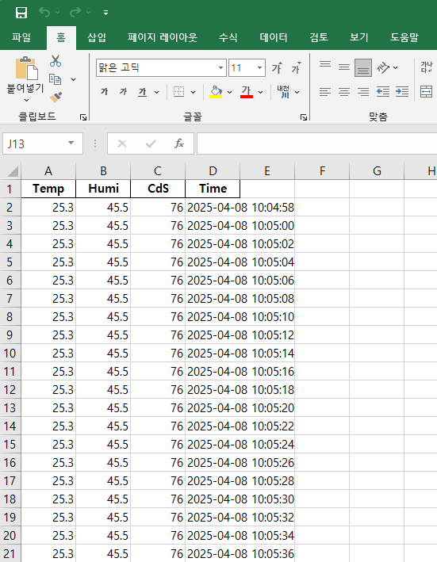
동작 결과

